Slide 1

线性代数（1）
第九讲
清 华 大 学 数 学 科 学 系

Slide 2
第九讲 空间向量的线性运算、仿射与直角坐标系
 向量代数引言
➢ 本章的主要内容：
(1) 向量的运算和性质
(2) 向量(几何)问题与作为它的一种表示的坐标(代数)问题
的互化
(3) 利用向量方法研究空间中的平面和直线及其位置关系
学习“向量代数”有许多目的:
作为研究(空间)解析几何的工具；
研究数学中其它一些分支、力学及其它学科的工具；
为下一章学习的抽象的向量理论提供一个具体的几何
模型.

Slide 3
➢ 重点要注意的地方
(1) 向量代数与实数代数的异同
(2) 几何性质和度量的向量表示形式
解析几何是利用代数方法来研究几何图形性质的一门学科：
通过在空间中建立坐标系, 将点用坐标表出, 然后图形的
几何性质可以用坐标之间的关系, 特别是代数关系来表示.
    平面解析几何
    空间解析几何
主要是笛卡尔(René Descartes, 1596~1650)和费尔马(Pierre
de Fermat, 1601~1665)共同创立
解析几何的出现为牛顿 (Issac Newton, 1643~1727) 创立微
积分创造了条件.

Slide 4
一、向量及其线性运算
1. 向量的基本概念
定义1
既有大小又有方向的量称为向量.
向量的特征: 大小(长度、模)和方向
向量的表示: 几何表示—用有向线段
    代数表示—用坐标 (x, y, z)
向量的符号: α, β, γ, ...
(自由)向量的相等: α = β ⇔ α, β 的大小相等而且方向相同.
α = β ⇔ 把起点平移在一起, 则完全重合.
➢ 几种特殊的向量
反向量: α 的反向量是与 α 大小相等但方向相反的向量, 记
为 -α

Slide 5
零向量: 长度(即模)为零的向量叫零向量, 记为0. 零向量的
方向任意或者说不确定.
单位向量: 模为1的向量叫单位向量
问题1 单位向量唯一吗? 零向量唯一吗?
答案是: 单位向量不是唯一的, 但零向量是唯一的.
问题2 如果把所有单位向量的起点都放在一处, 终点构成一
个什么几何图形?
答案是: 单位球.
问题3 实数与向量的区别?
答案是: 实数可比较大小, 向量不可比较大小.

Slide 6
2. 向量的线性运算
➢ 向量的加法
分析一下物理中的两种有方向的量的合成, 可以引入向
量加法的概念.
按照下述法则定义向量的加法：
β
α+β
α+β
α
α
β
平行四边形法则
三角形法则(三角不等式)

Slide 7
β
向量加法运算的性质:
(1) 交换律: α + β = β + α
α+β
α
α
β+α
β
γ
(2) 结合律: (α+β)+γ
= α+(β+γ)
(α+β)+γ
β+γ
α+(β+γ)
α+β
β
α
⇒ 多个向量相加的折线法则
δ
…
γ
α+β+γ+…+δ
α
β

Slide 8
(3) 零向量: α + 0 = 0 + α = α
(4) 反向量: α + (-α) = (-α) + α = 0
利用加法和反向量(也叫负向量)可以定义减法:
α - β = α + (-β)
➢ 向量的数乘 kα: 长度: |k||α|, 方向: 当 k > 0 时, 与 α 相同,
当 k < 0 时, 与 α 相反. 特别地, 有 (-1) α = -α
➢ 数乘运算的性质(向量空间):
(5) 1α = α, (6) k(hα) = (kh) α
(7) (k+h)α = kα+hα (8) k(α+ β) = kα + kβ
空间向量的位置关系
共线向量: 两个方向相同或相反的向量或者说两个平行
于同一直线的向量称为共线向量, 记为: α // β
共面向量: 平行于同一平面的向量称为共面向量.

Slide 9
共线和共面可以是两个向量间的关系, 也可以是多个向
量间的关系.
零向量与一般向量的位置关系如何?
∀α, ∀k ⇒ kα // α
定理1 两个向量 α, β 共线 ⇔ 存在不全为零的数 x, y 使得
xα + yβ = 0.
证明思路 必要性 α, β 共线 ⇒ 存在 k 使 α = kβ 或 β = kα.
充分性 xα + yβ = 0, x, y 不全为零
如果 x ≠ 0 ⇒ α = (-y/x) β ⇒ α, β 共线;
如果 y ≠ 0 ⇒ β = (-x/y) α ⇒ α, β共线.

Slide 10

定理2 三个向量 α₁, α₂, α₃ 共面的充分必要条件是存在不全
为零的数 k₁, k₂, k₃ 使
证明思路 必要性 分两种情况: (1) 其中有平行向量
例如向量 α₁, α₂ 共线, 由定理1,
存在不全为零的数 k₁, k₂, 使
k₁α₁ + k₂α₂ = 0, 取 k₃ = 0 即可.
α₁
α₃
(2) 其中两两不平行
α₂
向量 α₁, α₂ 不共线, 存在 k₁, k₂, 使 α₃ = k₁α₁ + k₂α₂, 取 k₃ =
–1 即可.
充分性 不妨设 k₁ 不为零, 则有 α₁ = (-k₂/k₁)α₂ +(-k₃/k₁)α₃

Slide 11




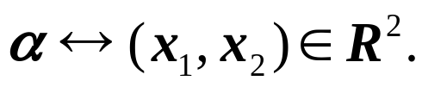

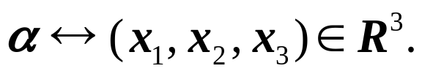
Y
二、仿射坐标系
(x,y)
P
先回忆一下平面直角坐标系:
P点坐标 = (x, y) 表示向量 OP
e₂
仿射坐标系是直角坐标系的推广:
O
e₁
X
直线上 取定一非零向量 e, 则该直
线上任何向量都可以唯一表示为
e₁
α
平面上 取定两个不共线的向量 e₁,
e₂, 平面上任何向量都可表示为
O
e₂
空间中 任取三个不共面的向量
e₁, e₂, e₃, 空间中任何一个向量
可唯一表为:
α
e₂
P
e₃
e₁
O

Slide 12
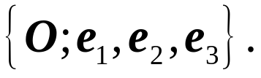
定义2 在空间中: 选定一个固定点 O, 选定三个不共面向量
e₁, e₂, e₃, 则它们可以构成一个仿射坐标系:
O: 坐标原点, e_{i}: 坐标向量(基向量), e₁, e₂, e_{3:} 基,
(x₁, x₂, x₃): 坐标
注意基向量的有序性
根据 e₁, e₂, e₃ 的相互位置关系分左手系和右手系两种
e₁
e₁
e₃
e₂
拇指
拇指
其它指
其它指
e₂
e₃
右手系
左手系

Slide 13
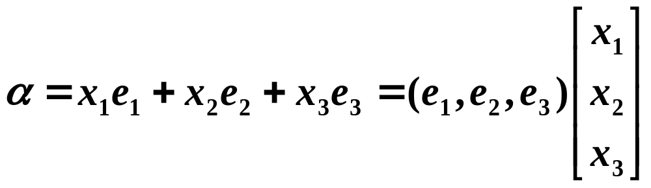

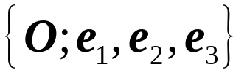


类似有坐标轴、卦限等概念
在仿射坐标系下：向量↔坐标
向量用基向量表示的矩阵形式
向量 α 可简记为：
定义3 在仿射坐标系 下，对于点M，称向量OM是点M的向径。向径在坐标系的坐标称为点M 在该坐标系下的仿射坐标。若 则M 的坐标记做
➢ 注意以下概念性问题:
任何一个向量, 无论它的起点在什么地方, 都有唯一确定
的坐标, 即在空间中平行移动一个向量不改变它的坐标.
只有当一个向量的起点移动到原点处的时候, 其终点的坐标才
与该向量的坐标一致.

Slide 14
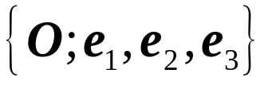



2. 向量运算的坐标化
引进仿射坐标系一个很重要的目的是把几何向量的运算化
为坐标的代数运算. 这正是解析几何思想的核心.
定理3 设
为一个空间仿射坐标系, 在这个空间仿
射坐标系下有
则有
证明 把 α, β 写成
由向量加法的交换律、结合律和分配律可得
同理有

Slide 15
例1 已知向量 α = (1, -2, 5), β = (-3, 6, 1), 求 α+β, 3α-5β.
解 α+β = (-2, 4, 6),
3α-5β = (3, -6, 15)-(15, -18, -5) = (-12, 12, 20).
例2 已知点的坐标A(3, 1, 2), B(1, -1, 5), 求向径 OA 的坐标和 向量 AB 的坐标.
B
解 由 AB = OB – OA, OB = (1, -1, 5),
OA = (3, 1, 2),
所以向量 AB
的坐标为 (-2, -2, 3).
O
A

Slide 16

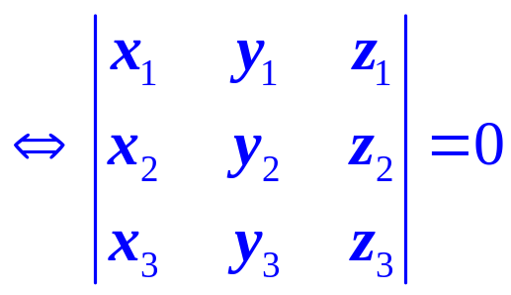
向量共线, 共面的坐标形式条件
(1) α // β ⇔ 对应坐标分量成比例
证明 由定理1两个向量 α, β 共线 ⇔ 存在不全为零的数 λ,
μ 使得 λα+μβ = 0, 把 α, β 写成
则存在不全为零的数 λ, μ 使得 λα+μβ = 0, 而
共面

Slide 17

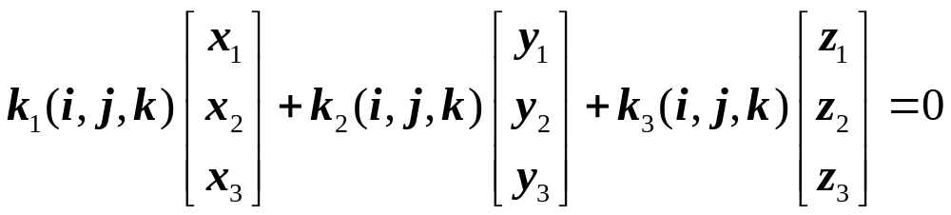
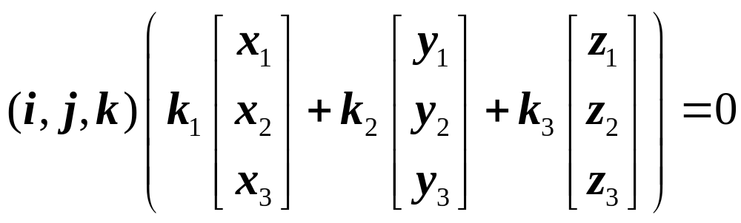
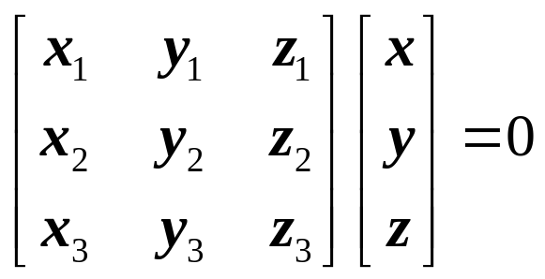

化为齐次线性方程组有非零解来证明.
证明 三个向量 α₁, α₂, α₃ 共面⇔ ∃ 不全为零的数 k₁, k₂, k₃ 使
⇔ ∃ 不全为零的数 k₁, k₂, k₃ 使
⇔ ∃ 不全为零的数 k₁, k₂, k₃ 使
⇔ 齐次线性方程组
有非零解

Slide 18
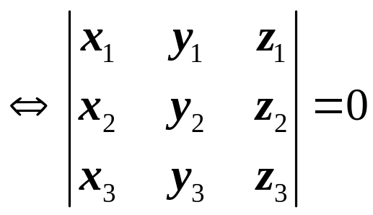

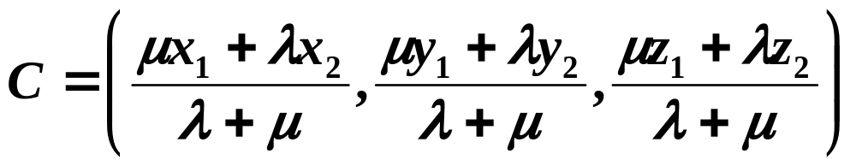
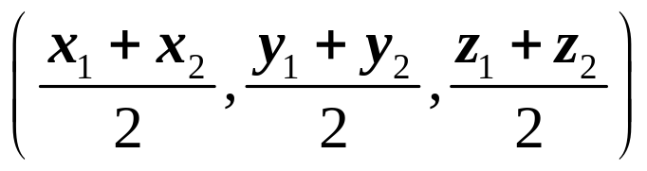
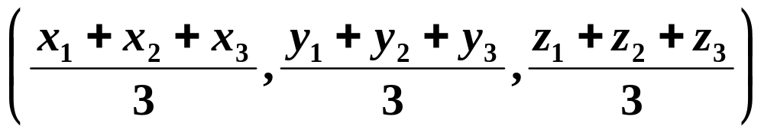
3. 定比分点的坐标公式
C(x₃, y₃, z₃)
中点坐标公式
.
.
A(x₁, y₁, z₁)
B(x₂, y₂, z₂)
三角形重心坐标公式

Slide 19

三、空间直角坐标系
空间直角坐标系是特殊的仿射坐标系:
(1) 坐标向量两两垂直
(2) 每个坐标向量都是单位向量
(3) 习惯上把 x, y, z 轴上的坐标向量分别表示为: i, j, k.
直角坐标系是仿射坐标系的特例
空间直角坐标系是我们过去所熟
悉的平面直角坐标系的推广
下面是直角坐标系下一些重要公式
• Q
P •
• M
•
O
1. 直角坐标系下两点间距离公式
M = (x₂-x₁, y₂ - y₁, z₂-z₁),

Slide 20
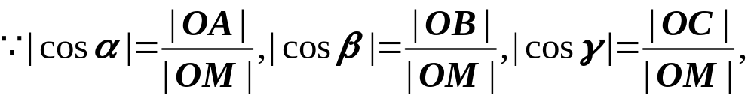
z
C
M
y
O
•
B
A
x
2. 在空间中选定一个直角坐标系{O; i, j, k}, 设向量 OM ≠ 0
与 i, j, k 的夹角分别为 α, β, γ, 则称 α, β, γ, 为向量 OM 的方
向角, 而称 cosα, cosβ, cos γ 为 OM 的方向余弦.
所以 cos²α+cos²β+cos²γ = 1.

Slide 21
第九讲 作业
习题三：
4, 5, 6, 8, 9, 10

